Slide 1
Лекція 1<<2
Масиви. Вказівники. Рядки, що закінчуються нулем.
(c) V.A.Bordoin

Slide 2
Глобальна область дії: доступна всюди в програмі
// filename: file1.c
int a;
static int b;
int main(void)
{
a = 2;
b++;
printf(“%d, %d”,a,b);
}
// filename: file2.c
// При лінковці з file1.c, його функції мають доступ до a, але не b
extern int a;
int b;
int myfun()
{
A = 2; b++;
printf(“%d, %d”,a, b);
}

Slide 3
Локальна область дії: доступна в блоці (блок - {})
int main()
{
{
int x = 10, y = 20;
{ // Зовнішній блок декларує x та y, отже
printf("x = %d, y = %d\n", x, y); // ми друкуємо 10 and 20
{
// y передекларується, тобто в цьому блоці нове y
int y = 40;
x++; // Змінює x в 11
y++; // Змінює y внутрішнього блоку в 41
printf("x = %d, y = %d\n", x, y);
}
// Це виведення стосується лише зовнішнього блоку
printf("x = %d, y = %d\n", x, y);
}
}
return 0;
}
Output:
x = 10, y = 20
x = 11, y = 41
x = 11, y = 20

Slide 4
int main(){
{ int x = 10;
}
{ printf("%d", x); // Error: x is not accessible here
}
}
int main(){
int x = 1, y = 2, z = 3;
printf(" x = %d, y = %d, z = %d \n", x, y, z);
{
int x = 10;
float y = 20;
printf(" x = %d, y = %f, z = %d \n", x, y, z);
{
int z = 100;
printf(" x = %d, y = %f, z = %d \n", x, y, z);
}
}
return 0;
}

Slide 5

Масив:
N — натуральне число,
a[0], a[1], a[2], ... , a[N] ,
де a має фіксований тип
int a[10];
a[0] = 10; a[1] = 23; scanf(“%d”,&a[2]);
a[3] =a[0]+a[1]; a[4]= a[1]*a[2];....
for (i=0 ; i<N; i++ ) {
printf(“%d”, a[i]);
}
(c) V.A.Bordoin

Slide 6
Декларація масиву - 1
1) Тип <імя масиву> [розмір масиву];
double array0[5];
unsigned array1[123];
signed char array2[23409];
#include <stdio.h>
int a[3]; // можна як глобальний
int main(){
  float b[10]; **** // але краще локальний
}
(c) V.A.Bordoin

Slide 7
Декларація масиву - 2
2) #define розмір_масиву розмір масиву
Тип <імя масиву> [розмір масиву];
#define N1 10
#define N2 1234
float array0[N1];
short int array1[N2];
long long array2[N1];
#include <stdio.h>
#define N 100
int main(){
unsigned long long a[N]; **** // таким шляхом — більш гнучка програма
}
(c) V.A.Bordoin

Slide 8
Декларація масиву - 3
3) const size_t розмір_масиву=розмір масиву ;
Тип <імя масиву> [розмір_масиву];
const size_t N1 = 100; // глобальна константа
// … та глобальні масиви
float array0[N1]; short int array1[N2]; long long array2[N1];
#include <stdio.h>
const size_t N =100;
int main(){
const size_t N1 =100;
  long a[N]; **** // таким шляхом — більш гнучка програма
  char b[N1];}
(c) V.A.Bordoin

Slide 9
Ініціалізація масиву
ТИП_ДАНИХ ім’я_масиву [к-сть_елементів] = {зн_1, зн_2, … , зн_к-сть_ел.-1};
char str[5] = {‘1’, ‘Q’, ‘!’, ‘$’, ‘@’};
int array_int[100] = {1, 3, 45, 42, 777, };
double array_double[] = {1.0, 2, 3.56, -4.4567,};
#include <stdio.h>
#define MSIZE 5
int main(){
int ar3[MSIZE] = {1,2,3,4,5}; //Ok
const int n =4;
//int ar4[n] = {1,4,3,4} // Not OK . "variable-sized object ‘array’ may not be initialized"
}
(c) V.A.Bordoin

Slide 10
Введення-виведення масиву
#include <stdio.h>
int main (){
const int size = 5; // розмір масиву
double ar1[size]; // декларація масиву
ar1[0] = 0;
for (size_t i=0; i<size; ++i){
// підказка користувачу про номер елементу
printf("a[%lu]=", i);
scanf("%lf", &ar1[i]); // введення
}
for (size_t i=0; i<size; ++i){
printf("arr[%lu]=%lf \n", i, ar1[i]); // виведення
}
return 0;
}
Результат:
a[0]=1
a[1]=2
a[2]=3
a[3]=4
a[4]=5
arr[0]=1.000000
arr[1]=2.000000
arr[2]=3.000000
arr[3]=4.000000
arr[4]=5.000000
(c) V.A.Bordoin

Slide 11
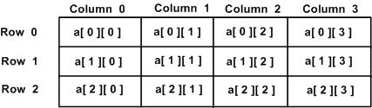
Багатовимірний масив
<ім'я типу> <імя масиву> [size1][size2]...[sizeN];
int arr1[3][4]; // Масив з 4-х масивів типу int розміру 3
double arr2[100][23][256][11];
int arr1[3][4] = {
{0, 1, 2, 3} , /* перший рядок, індекс 0 */
{4, 5, 6, 7} , /* другий рядок, індекс 1 */
{8, 9, 10, 11} /*третій рядок, індекс 0 2 */
};
(c) V.A.Bordoin

Slide 12
Приклад роботи з матрицею
static const size_t N = 10;
static const size_t M = 10;
int main(){
int a[N][M];
int i,j;
for ( i = 0; i < N; ++i ) {
for ( j = 0; j < M; ++j) {
printf("a[%d][%d] =”, i , j); // введення з підказкою
scanf(“%d\n", &a[i][j]);
}
}
for(i = 0; i < N; i = i + 1){
for(j = 0; j < M; j = j + 1)
a[i][j] *= (i+j) ;
/* Виконуємо якусь дію: множимо на (i+j) */
}
for(i = 0; i < N; ++i ){
for(j = 0; j < M; ++j){
printf("%d\t", a[i][j]);
// виводимо результат
}
printf("\n");
}
(c) V.A.Bordoin

Slide 13
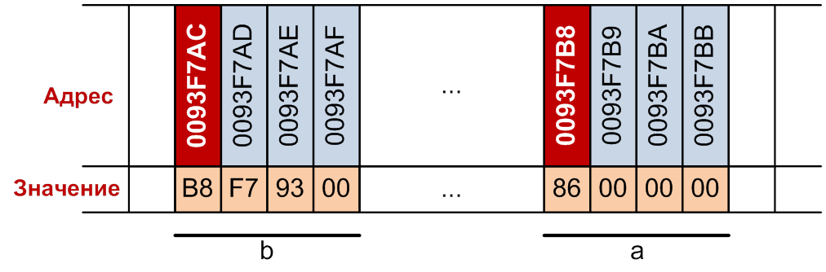

Вказівник
Вказівник — адреса змінної у пам’яті
char a; // змінна
char * p; // вказівник
p = &a; // p = адреса a
char b = *p;
// *p значення в р — дорівнює a
(c) V.A.Bordoin

Slide 14
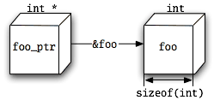
Декларація та ініціалізація вказівника
int foo =242;
int* foo_ptr = &foo;
printf(“%d”, *foo_ptr);
int var = 20; /* реальне значення змінної var */
int *ip; /* декларація вказівника */
ip = &var; /* вказати значення вказівника на адресу var */
//printf("Address of var variable: %x\n", &var ); буде warning: %x - not int*
printf("Address of var variable: %p\n", &var ); // Address of var variable: 0x7ffc085bfe18
/* адреса змінної в ip */
printf("Address stored in ip variable: %px\n", ip ); //x7ffc085bfe18x
/* значення змінної що є в ip */
printf("Value of *ip variable: %d\n", *ip );
(c) V.A.Bordoin

Slide 15
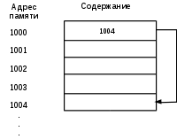
Вказівник містить адресу пам'яті. Як правило, ця адреса містить розташування будь-якої змінної в пам'яті.
Якщо одна змінна містить адресу іншої, то кажуть, що перша змінна вказує на іншу.
Наприклад, якщо змінна за адресою 1000 вказує на змінну за адресою 1004, то за адресою 1000 буде знаходитися значення 1004.
double num;
double *a, *b; int * a1; // декларація вказівника
a = &num; // взяття адреси
double x =*a; // розіменування (взяття значення)

Slide 16
#include<stdio.h>
void ptr( int x, int *y){
printf("Адреса x: %p", &x); printf("Адреса y: %p\n", &y);
int* ptr_y = y;
printf("Значення ptr_y: %p, адреса %p вказує %d \n", ptr_y, &ptr_y, *ptr_y);
*y=34; // замінили значення y
printf("Значення ptr_y: %p, адреса %p вказує %d \n", ptr_y, &ptr_y, *ptr_y);
}
int main(){
int x, y;
ptr(x, &y);
printf("Значення y: %d, адреса %p \n", y, &y);
}
Адреса x: 0x7fffc878b6ec Адреса y: 0x7fffc878b6e0
Значення ptr_y: 0x7fffc878b720, адреса 0x7fffc878b6f8 вказує -931612656
Значення ptr_y: 0x7fffc878b720, адреса 0x7fffc878b6f8 вказує 34
Значення y: 34, адреса 0x7fffc878b720

Slide 17
Порівняння вказівників
int *ptr = NULL;
printf("The value of ptr is : %p\n", ptr );
Перевірка, чи є вказівник ініціалізований:
if(ptr) /* succeeds if p is not null */
if(!ptr) /* succeeds if p is null */
void* ptr = malloc(14*sizeof(int));
if (ptr){
***
}
else{
abort();
}
#include <stdio.h>
const int MAX = 3;
int main () {
int var[] = {10, 100, 200};
int i, *ptr;
/*візьмемо адресу 1-ого елементу масиву*/
ptr = var;
i = 0;
while ( ptr <= &var[MAX - 1] ) {
printf("Address of var[%d] = %x\n", i, ptr );
printf("Value of var[%d] = %d\n", i, *ptr );
ptr++;
i++;
}
return 0;
}
(c) V.A.Bordoin

Slide 18
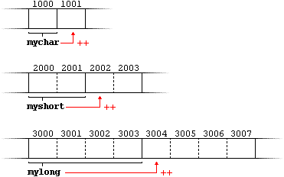
Арифметичні операції
char *mychar;
short *myshort;
long *mylong;
+sizeof(char)
mychar = mychar + 1;
myshort = myshort + 1;
mylong = mylong + 1;
+sizeof(short)
++mychar;
++myshort;
++mylong;
+sizeof(long)
*p++ // те ж *(p++): збільшення вказівника,розіменування
*++p // same as *(++p): збільшення вказівника,розіменування
++*p // same as ++(*p): розіменування та інкремент
(*p)++ // розіменуваня та постфіксний інкремент її значення
*p = *q;
++p; ++q;
*p++ = *q++;
(c) V.A.Bordoin

Slide 19
Приклад
#include <stdio.h>
const size_t MAX = 10;
int main() {
int arr[MAX] = {10, 100, 200,3000, 200, 10, };
ptr = &arr[0];
while ( ptr <= &arr[MAX - 1] ) {
printf("Address of var[%d] = %px\n", i, ptr );
printf("Value of var[%d] = %d\n", i, *ptr );
ptr+=2; i+=2;
}
Address of var[0] = 0x7ffc085bfe3cx
Value of var[0] = 0
Address of var[2] = 0x7ffc085bfe44x
Value of var[2] = 100
Address of var[4] = 0x7ffc085bfe4cx
Value of var[4] = 3000
Address of var[6] = 0x7ffc085bfe54x
Value of var[6] = 10
Address of var[8] = 0x7ffc085bfe5cx
Value of var[8] = 0
Address of var[10] = 0x7ffc085bfe64x
Value of var[10] = 0
(c) V.A.Bordoin

Slide 20
Address of var[9] = 0x7ffc085bfe64x
Value of var[9] = 0
Address of var[8] = 0x7ffc085bfe60x
Value of var[8] = 0
Address of var[7] = 0x7ffc085bfe5cx
Value of var[7] = 0
Address of var[6] = 0x7ffc085bfe58x
Value of var[6] = 0
Address of var[5] = 0x7ffc085bfe54x
Value of var[5] = 10
Address of var[4] = 0x7ffc085bfe50x
Value of var[4] = 200
Address of var[3] = 0x7ffc085bfe4cx
Value of var[3] = 3000
Address of var[2] = 0x7ffc085bfe48x
Value of var[2] = 200
Address of var[1] = 0x7ffc085bfe44x
Value of var[1] = 100
Address of var[0] = 0x7ffc085bfe40x
Value of var[0] = 10
/* Візьмемо вказівник на кінець масиву */
ptr = &arr[MAX-1];
for ( i = MAX; i > 0; i--) {
printf("Address of var[%d] = %px\n", i-1, ptr );
printf("Value of var[%d] = %d\n", i-1, *ptr );
/* спускаємось на початок */
ptr--;
}
// знов йдемо на кінець
while ( ptr <= &arr[MAX - 1] ) {
printf("Address of var[%d] = %px\n", i, ptr );
printf("Value of var[%d] = %d\n", i, *ptr );
ptr+=2; i+=2;
}

Slide 21
int *ptr2[MAX];
int arr[MAX] = {10, 100, 200,3000, 200, 10, };
for ( i = 0; i < MAX; i++) {
ptr2[i] = &arr[i]; /* беремо адреси членів масиву */
}
for ( i = 0; i < MAX; i++) {
printf("Value of var[%d] = %d\n", i, *ptr2[i] );
}
Value of var[0] = 10
Value of var[1] = 100
Value of var[2] = 200
Value of var[3] = 3000
Value of var[4] = 200
Value of var[5] = 10
Value of var[6] = 0
Value of var[7] = 0
Value of var[8] = 0
Value of var[9] = 0

Slide 22
Передача даних по вказівнику
Результат:
2
2.300000
2.300000 0.126000 2.300000
3.540000 3.540000 2.300000
#include <stdio.h>
int main(){
float mas[] = {1.0f, 2.54f, 1.26e-01, 5.45E+5,};
float *p1, *p2, *p3;
p1 = &mas[0];
p2 = &mas[2];
printf("\n %ld",p2-p1); // ptrdiff (різниця вказівників) - 2
p2[1] = 2.3f; // модифікували p2
printf("\n %f",p1[3]); // і p1 теж змінився!!!
p3 = ++p1; // декремент вказівника
printf("\n %f %f %f",p1[2], p3[1], p2[1]);
// p1 — збільшився, p3 — змінений p2 такий самий
p3[0]++;
printf("\n %f %f %f",p1[0], p3[0], p2[1]);
}

Slide 23
Використання вказівників в функціях
  #include <stdio.h>
  #include <time.h> // модуль роботи з часом та датою
  // функція повертає значення як параметр!!!!
  void getSeconds(unsigned long *par); // аргумент – змінний par
  int main () {
  unsigned long sec;
  getSeconds( &sec ); // виклик за адресою
  printf("Number of seconds: %ld\n", sec ); /* виводимо значення */
  return 0;
  }
  void getSeconds (unsigned long *par) {
  *par = time( NULL ); // змінюємо значення par
  /* отримаємо кількість секунд в поточному системному часі */
  }
(c) V.A.Bordoin

Slide 24
Функція яка повертає вказівник (масив)
#include <stdio.h>
#include <time.h>
/*функція, що генерує масив випадкових чисел* /
int * getRandom( ) {
static int r[10];
int i; /* встановлюємо сіль(seed) */
srand( (unsigned)time( NULL ) );
for ( i = 0; i < 10; ++i) {
r[i] = rand();
printf("%d\n", r[i] );
}
return r;
}
int main () {
int *p;
/* створюємо вказівник на ціле число */
int i;
p = getRandom(); // виклик getRandom
// виведення
for ( i = 0; i < 10; i++ ) {
printf("*(p + [%d]) : %d\n", i, *(p + i) );
}
}
(c) V.A.Bordoin

Slide 25
Масиви - аргументи функції
Формальні параметри як вказівник:
void myFunction (int * param) { *** }
При цьому способі довжина масиву не має значення, оскільки функція приймає вказівник.
2. Формальні параметри як масив визначеного розміру:
void myFunction (int param [10]) { ***}
3. Формальні параметри як безрозмірний масив:
void myFunction (int param []) { *** }
(c) V.A.Bordoin

Slide 26
Приклади повернення вказівника (масиву)
double getAverage(int arr[], int size) {
int i;
double avg;
double sum = 0;
for (i = 0; i < size; ++i) {
sum += arr[i];
}
avg = sum / size;
return avg;
}
/* цілий масив з 5 елементів */
int balance[5] = {1000, 2, 3, 17, 50};
double avg;
/* передаємо вказівник як аргумент */
avg = getAverage( balance, 5 ) ;
/* виведення результату */
printf( "Average value is: %f ", avg );

Slide 27
Обробка масиву у функції
void change_mas(int arr[10]){
for (int i=1;i<10;++i){
arr[i] += arr[i-1];
}
}
int av[10] = {1,};
change_mas(av);
change_mas1(av);
change_mas2(av, 10);
for ( i = 0; i < 10; i++ ) {
printf( "av[%d] = %d, \t", i, *(av + i));
}
void change_mas1(int* arr){
for (int i=1;i<10;++i){
arr[i] += arr[i-1];
}
}
void change_mas2(int arr[], size_t n ){
for (int i=1;i<n;++i){
arr[i] += arr[i-1];
}
}

Slide 28


Неініціалізований масив або вказівник
int Mas[];
Mas[0]=1;
long long *Mas2;
Mas2[0] = 256L;

Slide 29
Робота з пам’яттю
#include <stdlib.h>
void* malloc( size_t size ); // виділення памяті
void* calloc( size_t num, size_t size ); // виділення памяті
void* realloc( void * ptr, size_t new_size );
// перевиділення памяті
void free( void* ptr ); // звільнення памяті
(c) V.A.Bordoin

Slide 30
void* malloc( size_t size ); // виділення памяті
size - розмір(натуральне число) - кількість виділених байт
Виділяє ділянку size байт та встановлює вказівник на початок
При відмові – порожній вказівник:
int *p1 = malloc(4*sizeof(int));
if(p1) { *** } else { printf(“No memory”); }
(c) V.A.Bordoin

Slide 31
void* calloc( size_t num, size_t size ); // виділення памяті
num - кількість обєктів
size - розмір кожного обєкту
Виділяє пам'ять для масиву num об'єктів розміру size і ініціалізує всі байти в виділеному сховищі нулями.
int *p3 = calloc(4, sizeof *p3);
if(p3) {
for(int i=0; i<2; ++i) p3[i]=i;
*** free(p3);}
(c) V.A.Bordoin

Slide 32
void* realloc( void * ptr, size_t new_size );
// перевиділення памяті
Перерозподіляє задану область пам'яті. Пам'ять повинна бути попередньо виділена за допомогою malloc (), calloc () або realloc () і ще не звільнена за допомогою виклику free або realloc.
void free( void* ptr ); // звільнення памяті
(c) V.A.Bordoin

Slide 33
int ** allocateTwoDimenArrayOnHeapUsingMalloc(int row, int col)
{
int ** ptr = (int **) malloc(sizeof(int *)*row);
for(int i = 0; i < row; i++) {
ptr[i] = (int *) malloc(sizeof(int)*col);
}
return ptr;
}
void destroyTwoDimenArrayOnHeapUsingFree(int ** ptr, int row, int col)
{
for(int i = 0; i < row; i++) {
free(ptr[i]);
}
free(ptr);
}

Slide 34
void testbyMalloc()
{
int row = 2; int col = 3;
int ** ptr = allocateTwoDimenArrayOnHeapUsingMalloc(row, col);
ptr[0][0] = 1; ptr[0][1] = 2; ptr[0][2] = 3;
ptr[1][0] = 4; ptr[1][1] = 5; ptr[1][2] = 6;
for(int i = 0; i < row; i++) {
for(int j = 0; j < col; j++) {
printf("%d, ",ptr[i][j]);
}
printf("/n");
}
destroyTwoDimenArrayOnHeapUsingFree(ptr, row, col);
}

Slide 35


Slide 36
ПОМИЛКИ: Segmentation fault
Дві основні помилки:
доступ до несанкціонованої частини пам'яті
системні виклики з неправильними
значення параметрів
Несанкціонований доступ до пам'яті:
Коли ви намагаєтеся читати або писати на адресу пам'яті
1. абсолютно безглуздий (наприклад, неініціалізований покажчик)
2. за межи області
3. У память, що більше не виділяється
Неправильний системний виклик:
використання системного виклику з неправильними значеннями параметрів(явне: метод з неініціалізованим значенням і т.п.) або неявне — до ділянки даних, що вже відсутня
(c) V.A.Bordoin

Slide 37
ПОМИЛКИ: Segmentation fault
#include <stdio.h>
#include <stdlib.h>
void foo(int *pointer)
{
*pointer = 0; //потенційний Segmentation fault
}
int main()
{
int *p;
int x;
*NULL = 10; // очевидний Segmentation fault
*p = 10; //достатньо очевидний Segmentation fault
foo(NULL); //прихований Segmentation fault
scanf("%d", x); //прихований та популярний у новачків Segmentation fault
return 0;
}

Slide 38
ПОМИЛКИ: Memory leak
Витік пам'яті відбувається, коли пам'ять виділяється кілька разів для однієї і тої ж ділянки даних і
не виконується, коли завдання закінчується. Їх важко знайти, тому що програма не обрушується швидко і може сповільнити все вичерпання ресурсів і впаде десь-інде наприклад з помилкою (Stack Overflow)
double x[10];
x[10] = 4.0; // за межами!!!!
double *y, *z;
*y = 4; // неініціалізований вказівник!!!
y = (double*) malloc(10); // ????
z = y;
free(y);
free (z); // Вже deallocated!!!!
for(int i = 0; i < 1000; i++) {
double *x = (double*) calloc(1000, 4); ///??????
for(int j = 0; j < 1000; j++) {
x[j] = j;
}
// І де наша free ????!

Slide 39
ПОМИЛКА: повертає вказівник на локальну змінну
int* func(int x){
int z =x;
return &z;
}
double* func2(const size_t n){
double z [n];
z[0] =1;
return z;
}
Int main(){
double* s = func2(10);
}

Slide 40
GDB - debugger
іnt main(int argc, char **argv) {
int size = 100;
int a[size];
for(int i = 0; i < 100 * size; i++) a[i] = i;
}
> gсс -o bang -g bang.c
> gdb ./bang
GNU gdb 6.1-debian
Copyright 2004 Free Software Foundation, Inc.
GDB is free software, covered by the GNU General Public License, and you are
welcome to change it and/or distribute copies of it under certain conditions.
Type "show copying" to see the conditions.
There is absolutely no warranty for GDB. Type "show warranty" for details.
This GDB was configured as "i386-linux"...\
Using host libthread_db library "/lib/tls/libthread_db.so.1".
(gdb) run
Starting program: /tmp/bang
Program received signal SIGSEGV, Segmentation fault.
0x080483e3 in main (argc=1, argv=0xbffff8e4) at bang.cc:4

Slide 41
Поради
Кодуйте по частинах
Хороші ідентифікатори
Використовуйте константи замість числових значень
Коментарі до коду
Симетрія та відступи, слідкуйте за красою коду
Друкуйте результат (ведіть логування) під час виконання
Тестування інваріантів для результатів

Slide 42
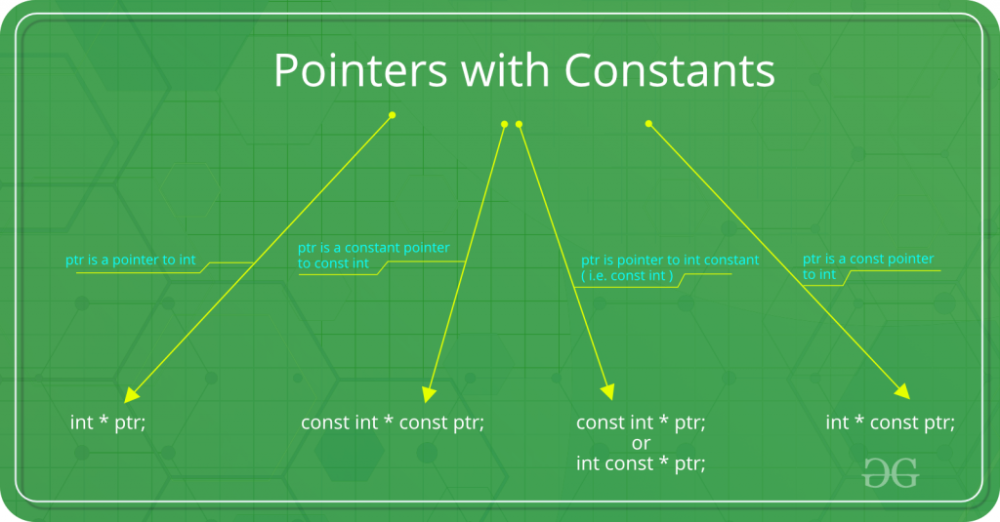
Константні вказівники

Slide 43
Константні вказівники
int const* еквівалентно const int*:
Вказівник на константне ціле
int *const константний вказівник на ціле
int main(){
const int q = 5;
//Compilation error
int *const p = &q;
//Нормально
*p = 7;
const int q2 = 7;
//Compilation error
p = &q2;
return 0;
}
int main(){
const int q = 5;
int const* p = &q;
//Compilation error
*p = 7;
const int q2 = 7;
//А це нормально
p = &q2;
return 0;
}

Slide 44
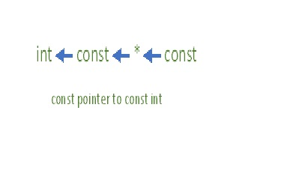
const int* const константний вказівник на константне ціле
#include <stdio.h>
int main(){
const int q = 5;
//Compilation error
const int* const p = &q;
//Compilation error
*p = 7;
const int q2 = 7;
//Compilation error
p = &q2;
}
• int ** const константний вказівник на вказівник на ціле.
• int * const * вказівник на константний вказівник на ціле.
• int const ** вказівник навказівник на константне ціле.
int * const * const

Slide 45
Символьний тип
char – тип для представлення символів (займає 1 байт)
Варіанти представлення: unsigned char, signed char
char c, c1=23;
char d=‘a’, d1, d2,d3;
d1 = ‘M’; d2=‘\n’; d3=atoi(“100”);
Введення: 1) c= getchar(); 2) scanf(“%c”,&c);
Виведення: 1) putchar(c); 2) printf(“%c”,c);
Операції: всі операції цілого типу
(c) V.A.Bordoin

Slide 46
Функції стандартної бібліотеки для роботи з символами <ctype.h>
int isalnum(int ch);
int isalpha(int ch);
int isspace(int ch);
int isdigit(int ch);
int isxdigit(int ch);
int islower(int ch);
int isupper(int ch);
int iscntrl(int ch);
int tolower(int ch);
int toupper(int ch);

Slide 47
Рядки
char str [16] = { 'T', 'e', 'x', 't', ' ', 'a', 'n', 'd', ' ', 's', 't', 'o', 'p', '!' ,'\0'};
for (int i = 0; i <=sizeof(str); i++){
printf("%c",str[i]);
}
printf("\n");
(c) V.A.Bordoin

Slide 48
Ініціалізація символьних рядків
1) char str1[]= "ABCdef"; // ініціалізуємо рядок з /0
2) char str2[]={'A', 'B', 'C', 'd', 'e', 'f','\0'}; // і як масив
3) char str3[100];
gets_s(str3); // gets(str3); - можно, але обережно
fgets(str3, 100, stdin);// те саме через файл stdin
4) char str4[100]; // або char* str4; str4 = malloc(100)
scanf("%s",str4); // зчитуємо str4 (увага на &)
fscanf(stdin,"%s", name);
(c) V.A.Bordoin

Slide 49
Введення/виведення рядків
char name[20]; // декларація
printf("Input:");
scanf(" %[^\n]s",Name); // вводимо ігноруючі роздільники
printf("\nText:%s\n",Name); // виводимо
setlocale (LC_ALL, "Ukrainain");
char Name[20] = "";
printf("Input 2");
//gets(siteName); // Old style: Unsecure!!! - вводимо рядок
fgets(Name, 20, stdin); // добре, якщо 20<=strlen(Name)
puts("Name="); // виводимо
puts(Name);

Slide 50
Перетворення типу з рядка до числа: функції <stdlib.h>
Імя | Опис
atof | Зі string до double (НЕ float)
atoi | Зі string до int
atol | Зі string до long
strtod | Зі string до double
strtol | Зі string до long int
strtoul | Зі string до unsigned long int
strtoll | Зі string до long long int (С11)
strtoull | Зі string до unsigned long long int (С11)

Slide 51
Перетворення типу з рядка до числа: функції <stdlib.h>
#include <stdio.h>
#include <stdlib.h>
#include <string.h>
int main () {
float valf; double vald;
int vali; unsigned valu;
long long vall; char str[20];
char* str_2[2];
strcpy(str, "98993489");
valf = atof(str);
vald = strtod(str, NULL);
vali = atoi(str);
vall = strtoll(str, NULL, 0);
printf("String value = %s, Float value = %f,Double value = %lf,
value = %d,long value =%llu \n", str, valf, vald, vali, vall);
strcpy(str, "124.0text");
valf = atof(str);
vald = strtod(str, &str_2[0]); // у str_2[0] — текст що не число
vall = strtoll(str, &str_2[1], 0);
printf("String value = %s, Float value = %f, double val %lf, remain= %s", str, valf, vald, str_2[0]);
String value = 98993489, Float value = 98993488.000000, Double value = 98993489.000000, int value = 98993489, long value =98993489
String value = 124.0text, Float value = 124.000000, double val 124.000000, remain= tex

Slide 52
Перетворення типу з числа до рядка: функції <stdio.h> sprintf(), snprintf()
int main ()
{
char buffer [50];
int n, a=5, b=3;
n=sprintf(buffer, "%d plus %d is %d", a, b, a+b);
printf ("[%s] is a string %d chars long\n",buffer,n);
//УВАГА: при цьому способі можемо вийти за межі буфера
char buffer2 [100];
int cx;
cx = snprintf ( buffer, 100, "%d, %lf, %d", 60, 2.345, 70);
puts (buffer);
return 0;
}

Slide 53
Копіювання рядків, додавання рядків
#include <stdio.h>
#include <stdlib.h>
int main(){
char lastname[25];
char firstname[25];
char fullname[51];
strcpy(lastname,"John");
strcpy(firstname,"Doe");
strcpy(fullname,lastname); /* копіює lastname string у fullname */
strcat(fullname,", "); /* додає fullname з ", " та firstname */
strcat(fullname,firstname);
printf("%s",fullname); /* John, Doe */
}

Slide 54
Порівняння рядків
#include <stdio.h>
#include <string.h>
#define MAX 100
int main(){
char s1[MAX]; char s2[MAX];
printf("Enter the first string:\n");
fgets(s1, sizeof(s1), stdin);
printf("Enter the second string:\n");
fgets(s2, sizeof(s2), stdin);
int result = strcmp(s1,s2);
if(result > 0) {
printf("s1 > s2");
}
else if(result < 0) {
printf("s1 < s2");
}
else {
printf("s1 = s2");
}
return 0;
}

Slide 55
Ітерування по рядку
#include <stdio.h>
#include <stdlib.h>
int main(){
/* ітерація по рядку циклом з лічильником*/
char *s = "C string";
int i;
for(i = 0; i < strlen(s); i++) {
printf("%c",s[i]);
}
char* ps = s; /* ітерація по рядку циклом до кінця рядка*/
while(*ps != '\0') {
printf("%c",*ps);
ps++;
}
return 0;
}

Slide 56
Спліттінг рядку
#include <stdio.h>
#include <stdlib.h>
#include <string.h>
int main (){
char str[] = " Програмування рядків на Сі, це ... щось.";
char *words[10]; // масив лексем (слів)
int k =0; // лічильник слів
printf("Розділення рядку \"%s\" на лексеми.", str);
char *pch = strtok (str, " ,."); /* в другому аргументі роздільники (пробіл, кома, крапка) */
printf("\nЛексеми:");
while (pch != NULL){ //поки є лексеми
printf("\n%s", pch); // виділяємо память під слова
words[k] = (char*) malloc(strlen(pch) * sizeof(pch[0]));
strcpy(words[k++],pch);// копіюємо слова в масив
pch = strtok (NULL, " ,.-"); // наступна лексема
}
printf("\n");
for(int i=0;i<k;i++){
printf("%s,", words[i]);
}
}
// Програмування,рядків,на,Сі,це,щось,

Slide 57
char *ltrim(char *str, const char *seps){
size_t totrim;
if (seps == NULL) {
seps = "\t\n\v\f\r ";
}
totrim = strspn(str, seps);
if (totrim > 0) {
size_t len = strlen(str);
if (totrim == len) {
str[0] = '\0';
}
else {
memmove(str, str + totrim, len + 1 - totrim);
}
}
return str;
}
void remove_spaces(const char *input, char *result, size_t n){
size_t i, j = 0;
for (i = 0; (input[i] != '\0') && (i < n); i++) {
if (!isspace((unsigned char) input[i])) {
result[j++] = input[i];
}
}
result[j] = '\0';
}
void remove_notaplha(const char *input, char *result, size_t n)
{
size_t i, j = 0;
for (i = 0; (input[i] != '\0') && (i < n); i++) {
if (isalpha(input[i])) {
result[j++] = input[i];
}
}
result[j] = '\0';
}

Slide 58
char *ltrim(char *str, const char *seps){
size_t totrim;
if (seps == NULL) {
seps = "\t\n\v\f\r ";
}
totrim = strspn(str, seps);
if (totrim > 0) {
size_t len = strlen(str);
if (totrim == len) {
str[0] = '\0';
}
else {
memmove(str, str + totrim, len + 1 - totrim);
}
}
return str;
}
void remove_spaces(const char *input, char *result, size_t n){
size_t i, j = 0;
for (i = 0; (input[i] != '\0') && (i < n); i++) {
if (!isspace((unsigned char) input[i])) {
result[j++] = input[i];
}
}
result[j] = '\0';
}
void remove_notaplha(const char *input, char *result, size_t n)
{
size_t i, j = 0;
for (i = 0; (input[i] != '\0') && (i < n); i++) {
if (isalpha(input[i])) {
result[j++] = input[i];
}
}
result[j] = '\0';
}

Slide 59
char *rtrim(char *str, const char *seps)
{
int i;
if (seps == NULL) {
seps = "\t\n\v\f\r ";
}
i = strlen(str) - 1;
while (i >= 0 && strchr(seps, str[i]) != NULL) {
str[i] = '\0';
i--;
}
return str;
}
char *trim(char *str, const char *seps)
{
return ltrim(rtrim(str, seps), seps);
}
size_t maxlen(char **strings, size_t len)
{
unsigned int i;
size_t max = 0;
for (i = 0; i < len; i++) {
if (strlen(strings[i]) > max) {
max = strlen(strings[i]);
}
}
return max;
}
int comapare_names(const char* name, const char* surname, size_t n)
{
char* name1; /* Big enough to hold both name and lastname */
char* surname1;
char fullname[20];

Slide 60
int main(void)
{
char *strings[] = {"", " ", " " "test", " test", "test ", " test ",
" test", "test ", " test "};
const size_t n = sizeof(strings) / sizeof(char *);
unsigned int i;
char *str = malloc(maxlen(strings, n) + 1);
for (i = 0; i < n; i++) {
strcpy(str, strings[i]);
trim(str, NULL);
printf("%s\n", str);
}
free(str);
comapare_names(" Ivanov ", "Petrov ",20);
return 0;
}

Slide 61
name1 = (char*) malloc(n*sizeof(char));
surname1 = (char*) malloc(n*sizeof(char));
//fullname = (char*) malloc(n*sizeof(char));
fullname[0] = '\0';
strcpy(name1, name);
strcpy(surname1, surname);
remove_notaplha(name, name1, 10);
remove_notaplha(surname, surname1, 10);
printf("%s %s\n", name1, surname1);
/* strcmp returns zero when the two strings are equal */
if ( strcmp(name1, surname1) == 0 )
{
printf( "That's identical names.\n" );
}
else
{
strcat( fullname, name1);
strcat( fullname, " " );
strcat( fullname, surname1);
}
printf( "Your full name is %s\n",fullname );
getchar();
//free(fullname);
free(name1);
free(surname1);
return 0;
}

